Slide 1

PETERSBURG EXPLORER
https://github.com/dmtrkv/Petersburg_Explorer
https://petersburg-explorer.ru
Проект выполнен учащимися 9Б класса:
Куценко Дмитрием (https://github.com/dmtrkv)
Костенко Александром (https://github.com/kostenbl4)
Кальсковым Владимиром (https://github.com/zelakk)

Slide 2

ЦЕЛИ ПРОЕКТА
Создать игру, вдохновленную GeoGuessr-ом, реализующую следующий функционал:
Взаимодействие и прогулка по панорамам Санкт-Петербурга
Система подсчета очков за каждый раунд
Большое количество разнообразных панорам
Система пользователей
Размещение созданного приложения на каком-нибудь хостинге

Slide 3





ПРОБЛЕМЫ, С КОТОРЫМИ ПРИШЛОСЬ СТОЛКНУТЬСЯ ПРИ СОЗДАНИИ ПРОЕКТА
API Яндекс.Панорам (JavaScript API и HTTP Геокодер)
Размещение на хостинге
(Vscale и Heroku)

Slide 4

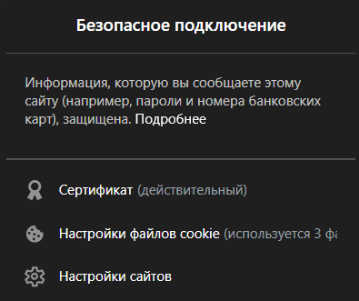


VSCALE
Преимущества:
Работа только по протоколу https
Собственное доменное имя
Сервер не «засыпает»
Локальная база данных SQLite
Возможность хранить логи
Веб-сервер nginx
Недостатки:
Платная аренда сервера
Более сложный в обращении

Slide 5





ИСПОЛЬЗОВАННЫЕ БИБЛИОТЕКИ
Flask(
Flask-login
Flask-wtf
jinja2
)
SQLAlchemy
Waitress
Python-telegram-bot
vk-api
JQuery

Slide 6
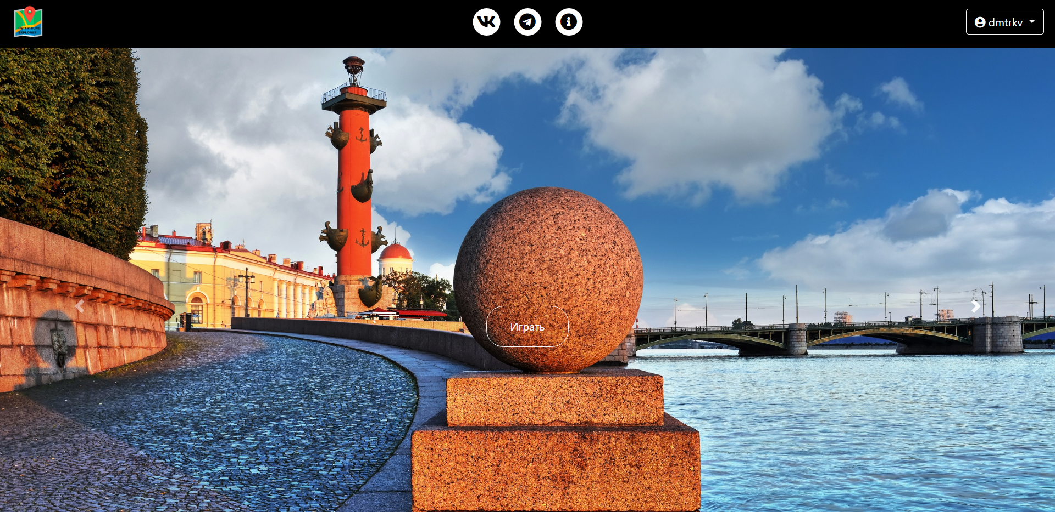
ГЛАВНОЕ МЕНЮ
ГЛАВНОЕ МЕНЮ

Slide 7
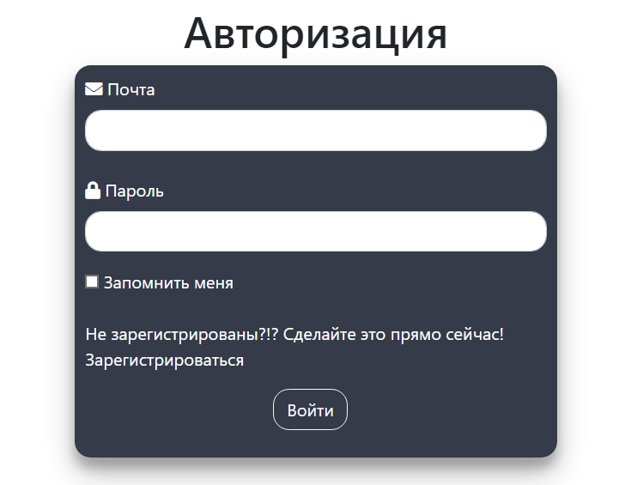
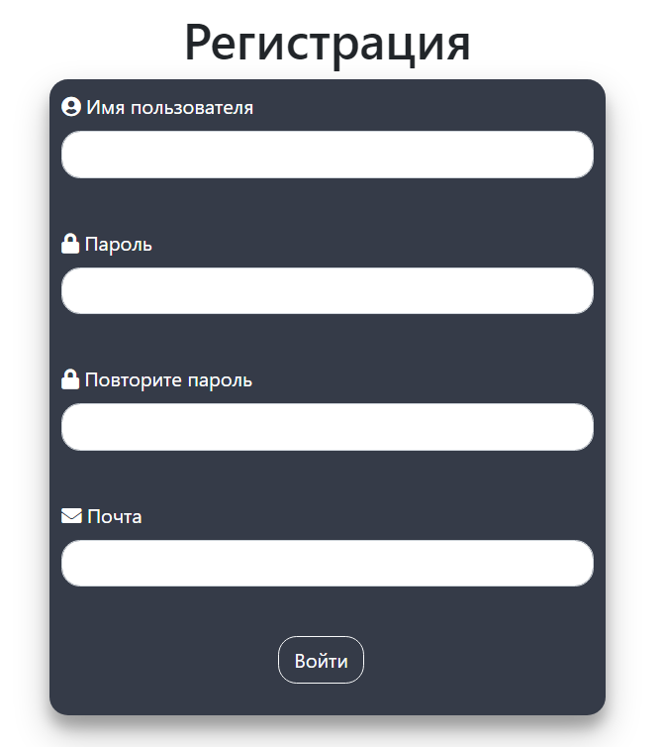
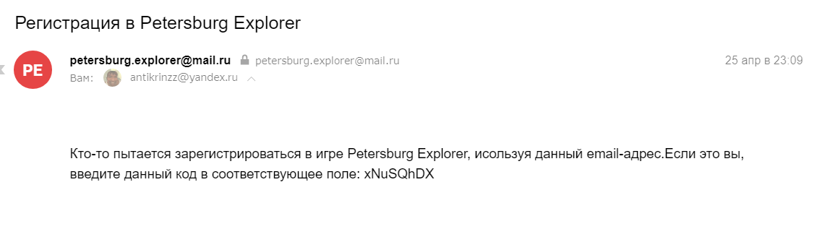
РЕГИСТРАЦИЯ

Slide 8
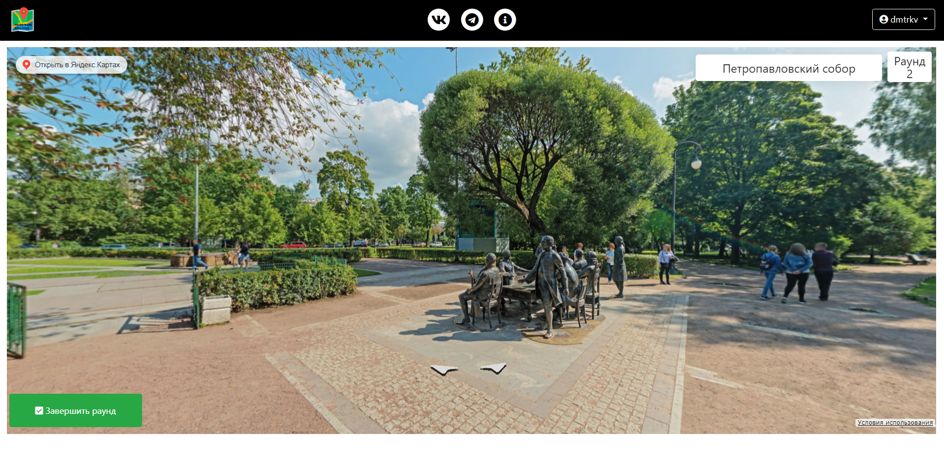
ГЕЙМПЛЕЙ

Slide 9
ПРЕДСТАВЛЕННЫЕ ПАНОРАМЫ
1 Исаакиевский собор
2 Казанский собор
3 Арка Генерального Штаба
4 Медный Всадник
5 Стрелка Васильевского Острова (Якорь)
6 Кунсткамера
7 Памятник А.С. Пушкину
8 Спас на Крови
9 Петропавловский собор
10 Памятник Зодчим Санкт-Петербурга
11 Домик Петра I
12 Крейсер Аврора
13 Здание Биржи
14 Эрмитаж
15 Александровская колонна
16 Памятник А. М. Горчакову у Адмиралтейства
17 Музей-квартира А. С. Пушкина
18 Вечный огонь
19 Памятник Павлу I в Михайловском замке
20 Аничков мост
21 Пять углов
22 Атланты Санкт-Петербурга
23 Лофт Проект Этажи
24 Театр юных зрителей

Slide 10
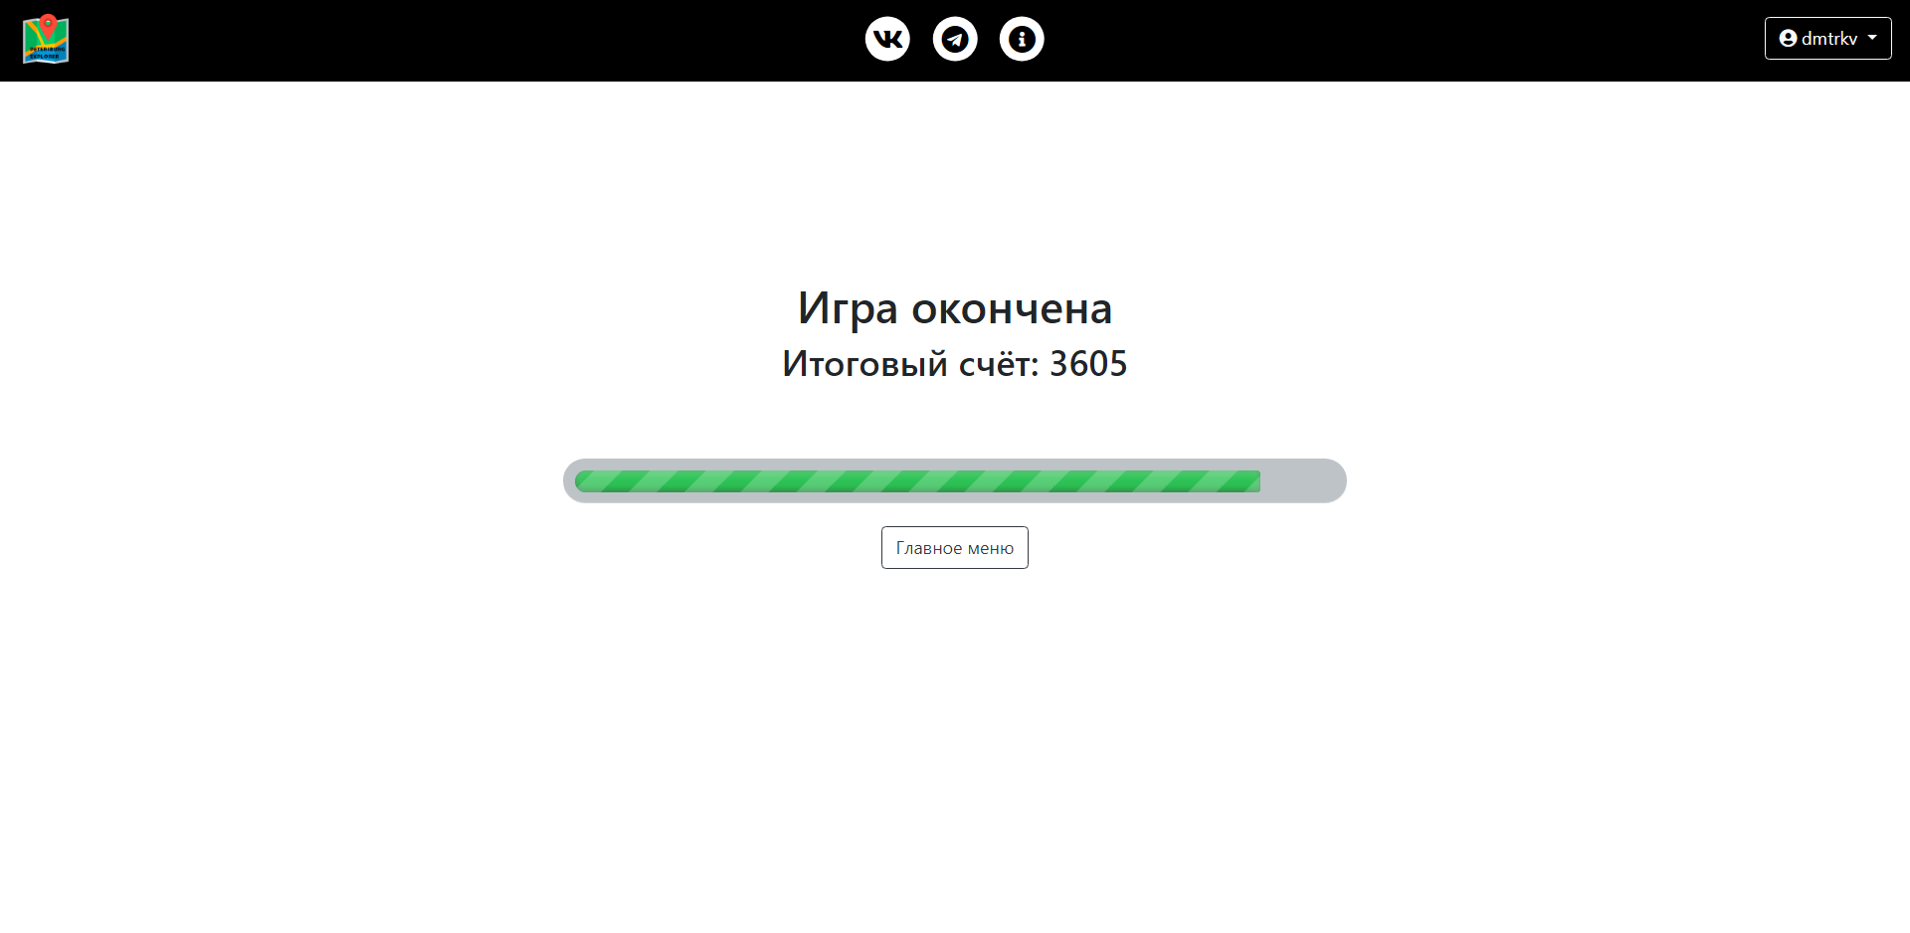
ЗАВЕРШЕНИЕ ИГРЫ

Slide 11
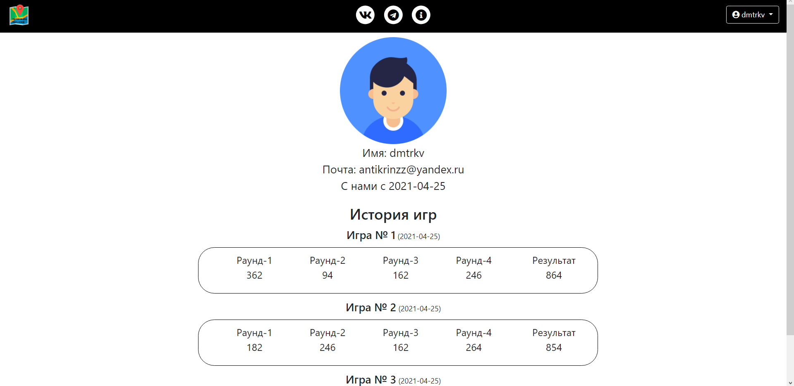
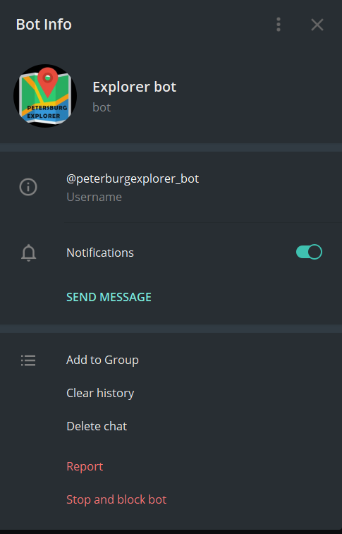
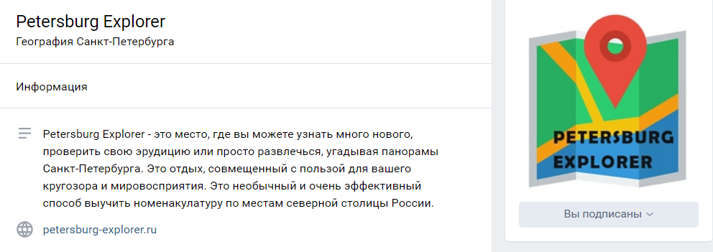
СИСТЕМА ПОЛЬЗОВАТЕЛЕЙ БОТЫ

Slide 12
СПАСИБО ЗА ВНИМАНИЕ
Играйте в Petersburg Explorer
Изучайте Санкт-Петербург

